Slide 1
МБДОУ «Детский сад №10» «Метод проектов в экологическом воспитании дошкольников»
Подготовила: Белоусова Т. К .

Slide 2
Проектная деятельность – это дидактическое средство активизации познавательного и творческого развития ребенка и одновременно формирование определенных личностных качеств

Slide 3
Цель:
Воспитание у детей младшего возраста гуманного отношения к природе
Задачи:
Формировать навыки и умения наблюдения за природными объектами и явлениями
Воспитывать гуманное и бережное отношение к миру природы
Формировать умение и желание сохранять природу
Принципы работы:
Системность
Сезонность
Возрастная адресность
Интеграции

Slide 4
ра
Проект «Ферма трех поросят» (огород на подоконнике)
Младший и средний возраст
Тип проекта: познавательный, творческо – исследовательский.
Масштаб проекта: краткосрочный.
Вид проекта: групповой.
Цель проекта:
Формирование экологической культуры у детей, интереса к опытнической и исследовательской деятельности по выращиванию культурных растений в комнатных условиях.
Задачи :
Расширять знания детей о культурных растениях, которые выращиваются человеком с определенной целью, например,, для получения продуктов питания (лук, картофель, томаты),
Развивать наблюдательность, умение замечать изменения в росте растений, связывать их с условиями, в которых они находятся,
Воспитывать бережное отношение к растениям, к своему труду и труду других людей,
Способствовать развитию творческих способностей у детей, поощрять разнообразие детских работ,
Воспитывать любовь и интерес к природе.

Slide 5
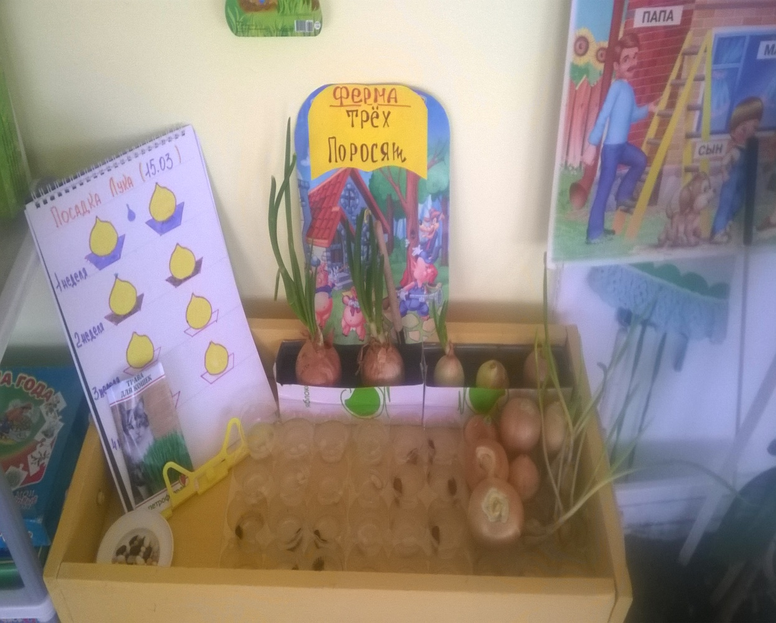
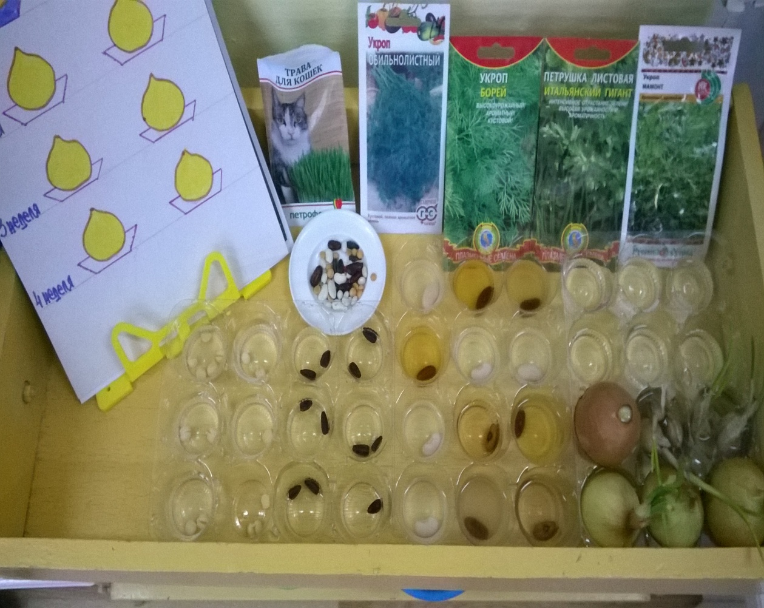
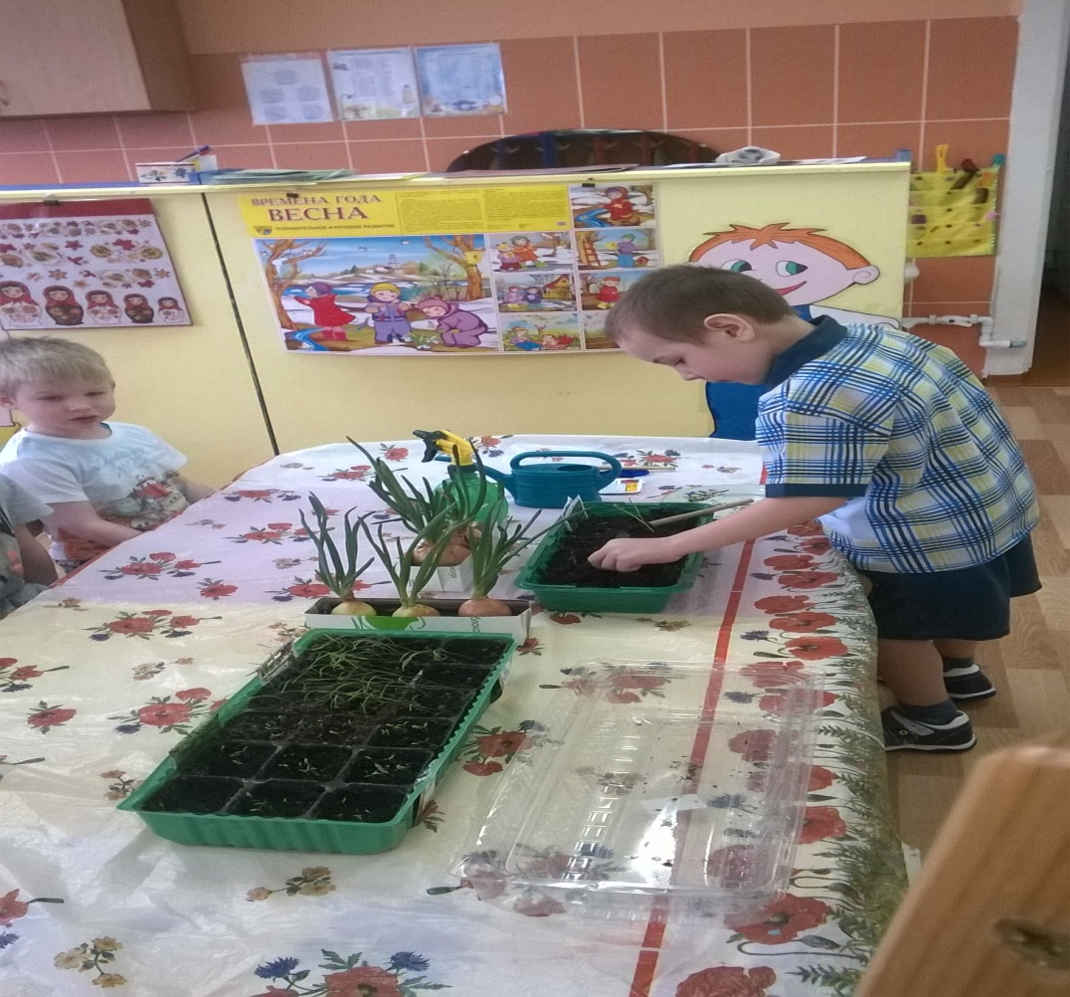
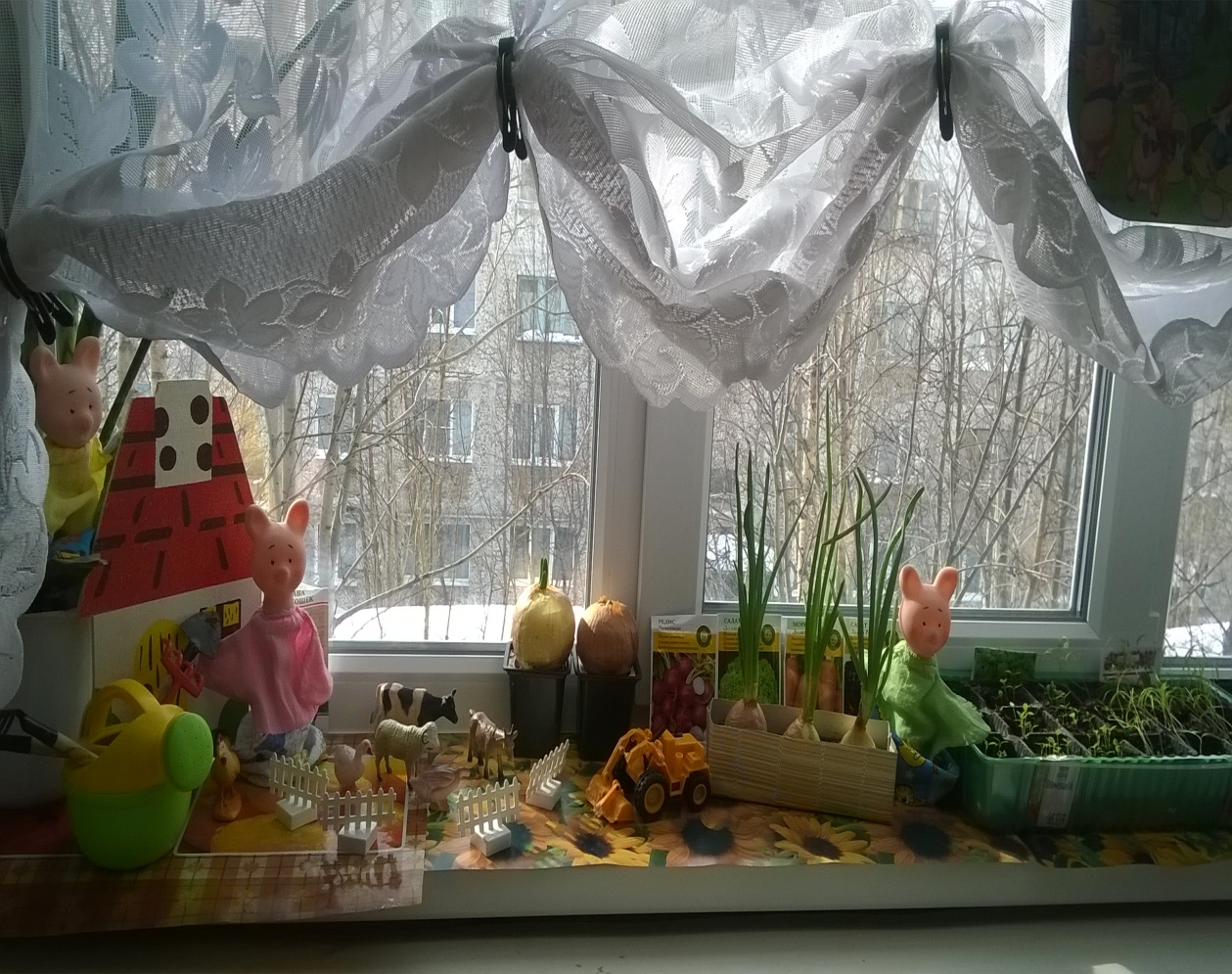
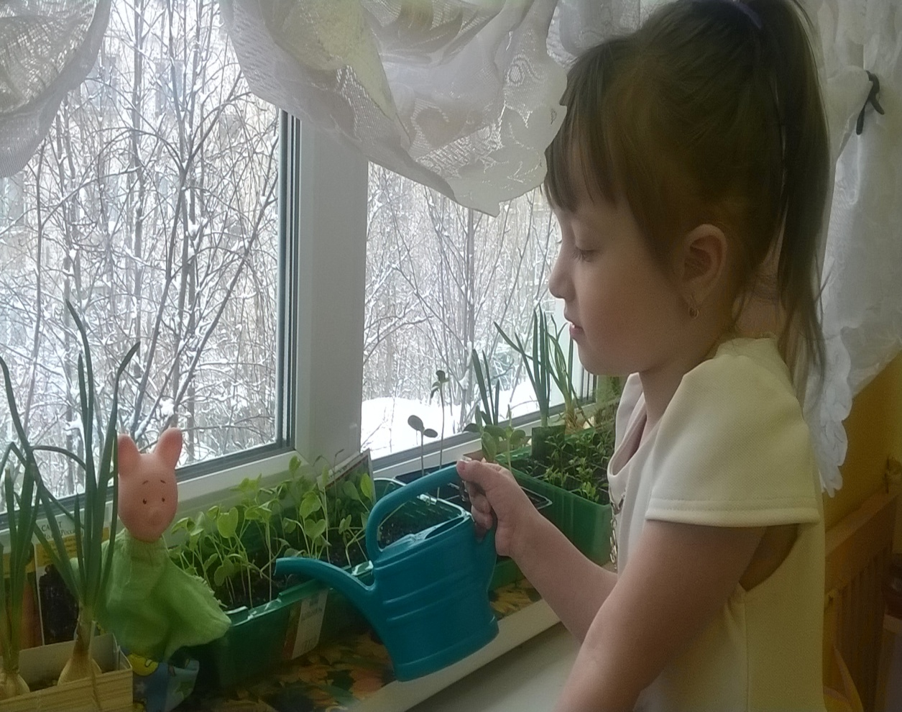
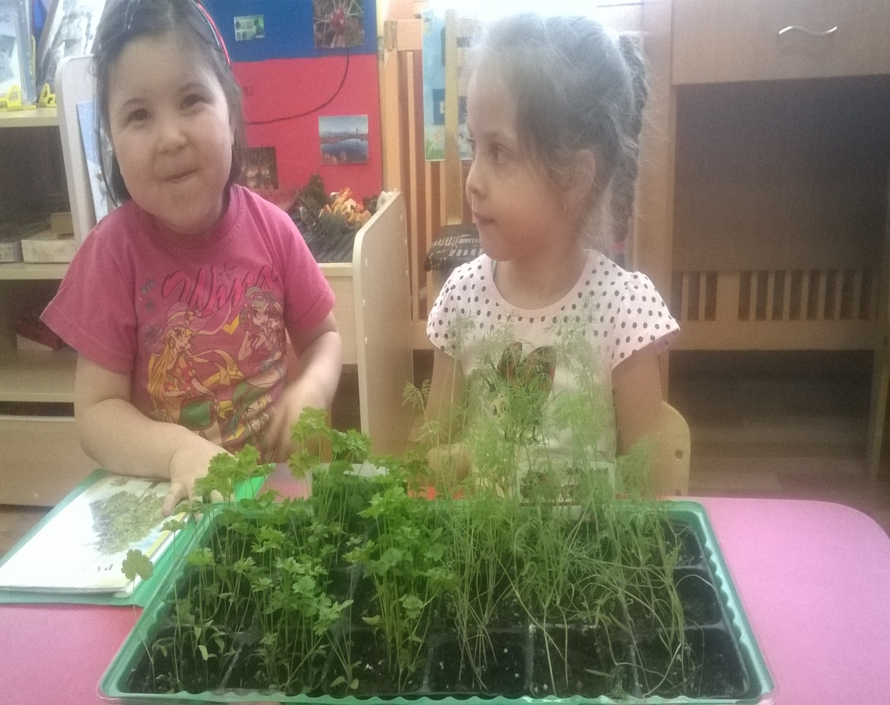
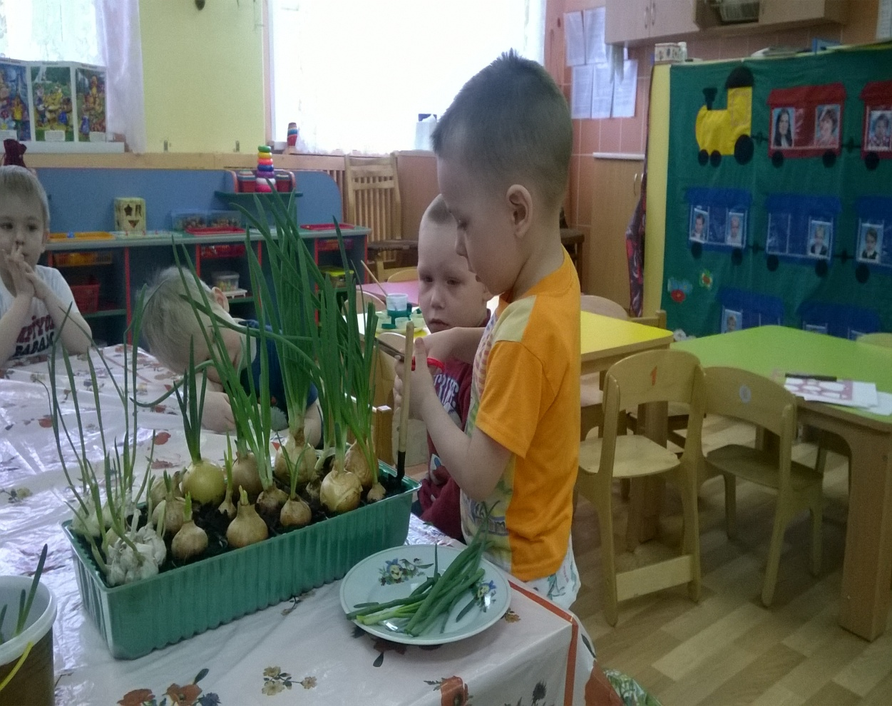
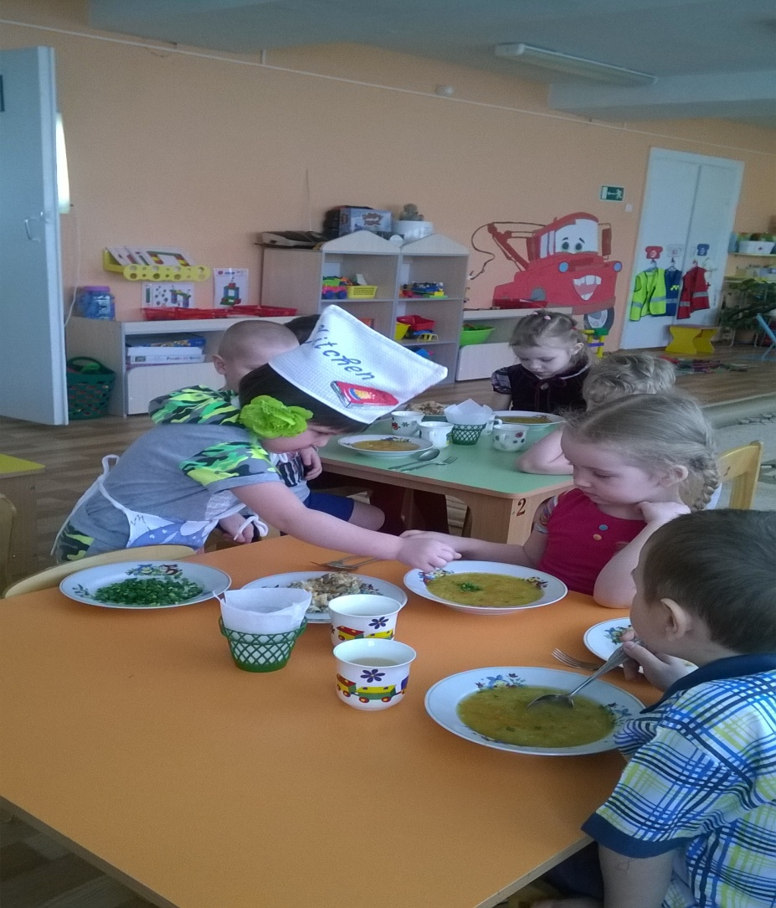

Slide 6
ра
Проект «Экологическая тропа»
Старший дошкольный возраст
Тип проекта: познавательный, творческо – исследовательский.
Масштаб проекта: долгосрочный.
Вид проекта: групповой.
Цель проекта:
- Создание эколого – развивающей среды на территории ДОУ.
Задачи :
Благоустройство территории с точки зрения создания условий для организации игровой и познавательной деятельности и создания психологического комфорта у детей
Озеленение почв, мало пригодных для выращивания культурных растений
Привлечение родителей воспитанников ДОУ к благоустройству территории детского сада

Slide 7
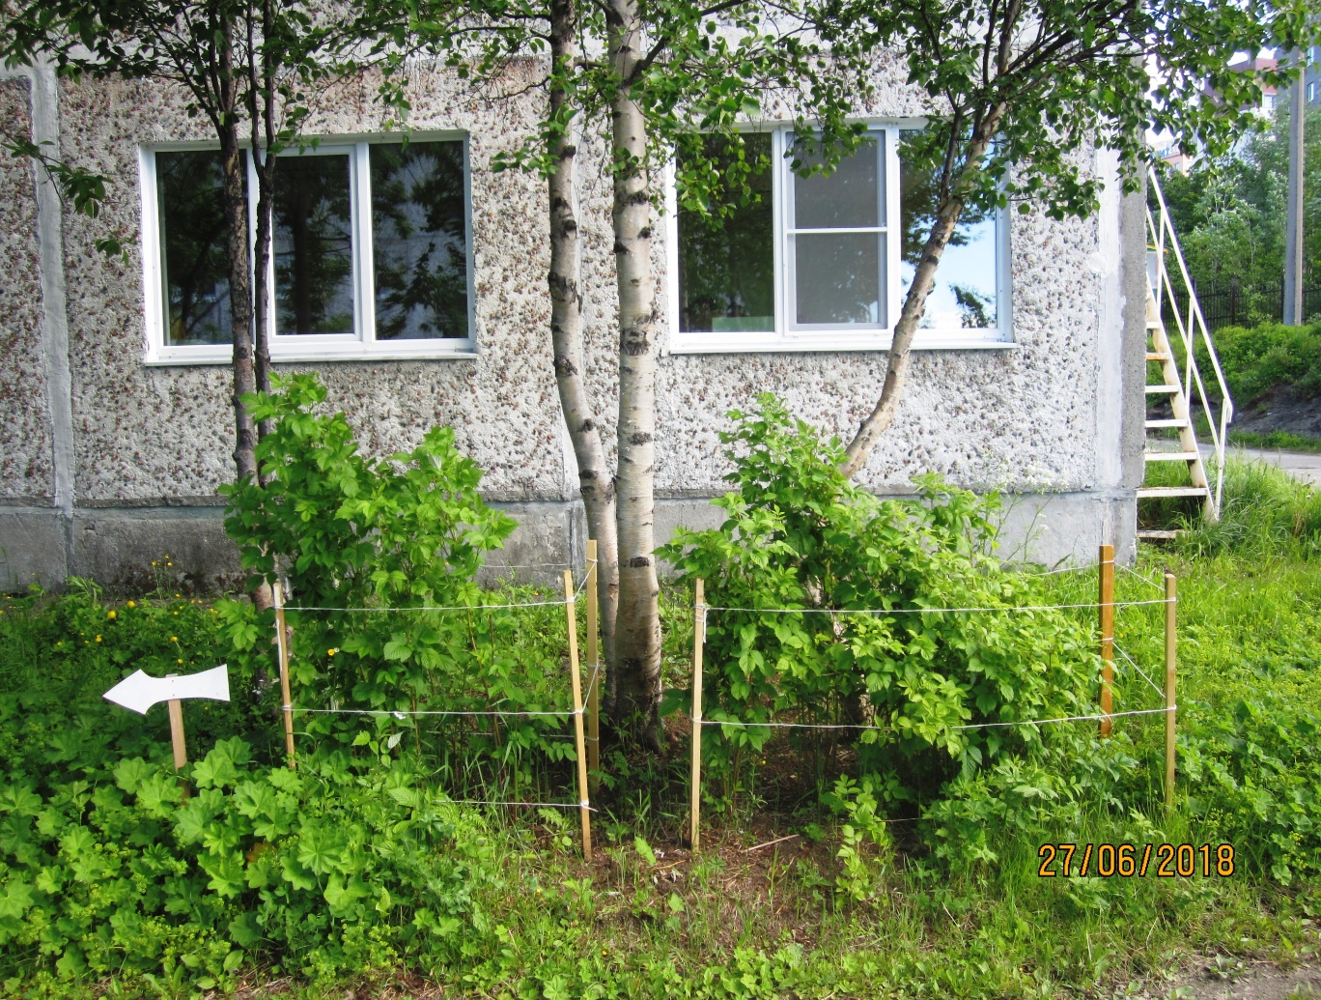
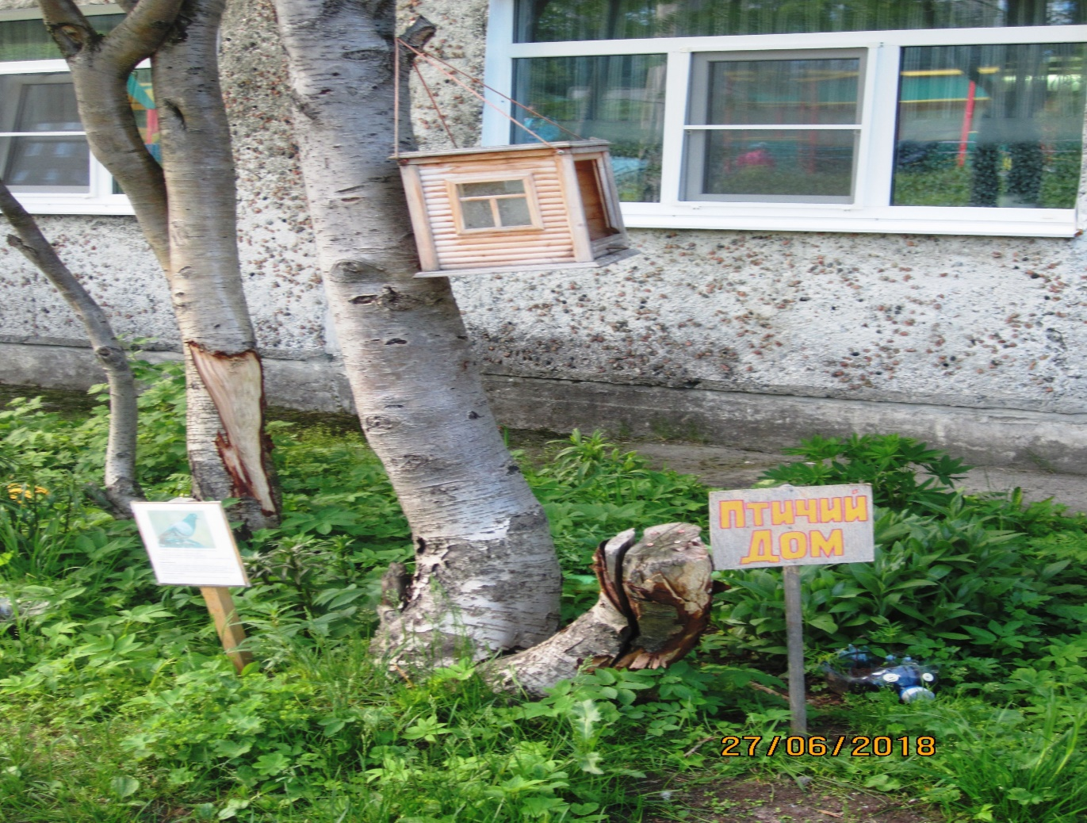
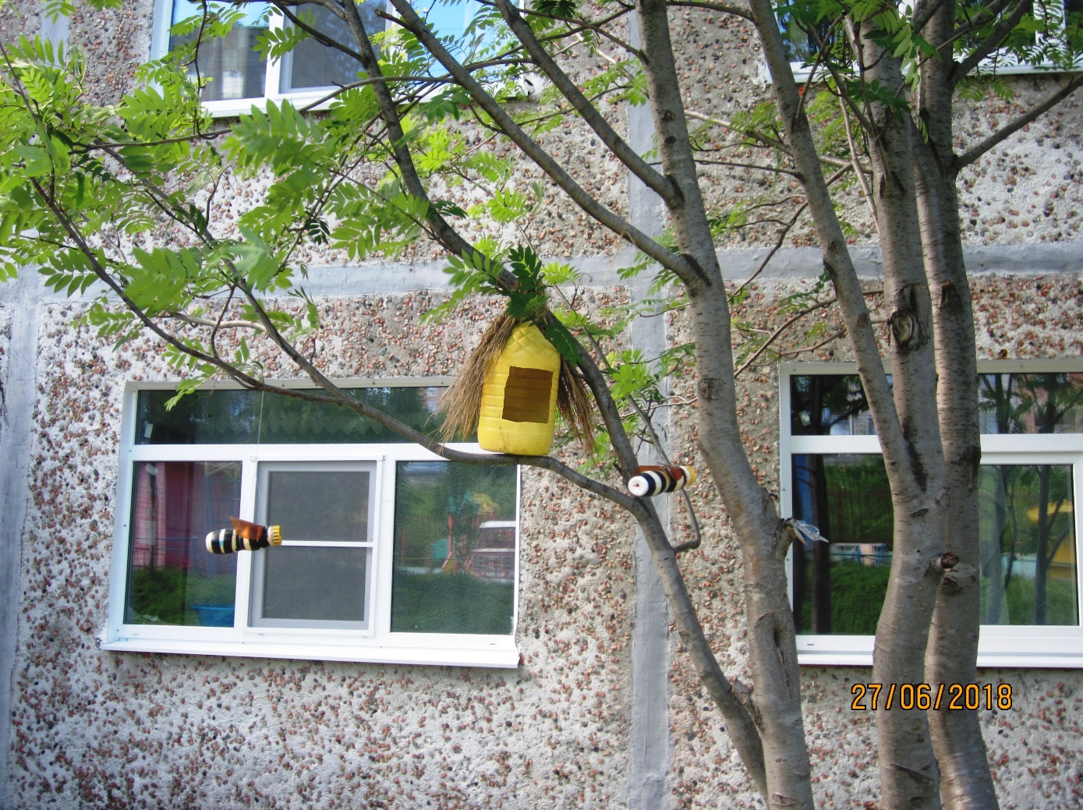
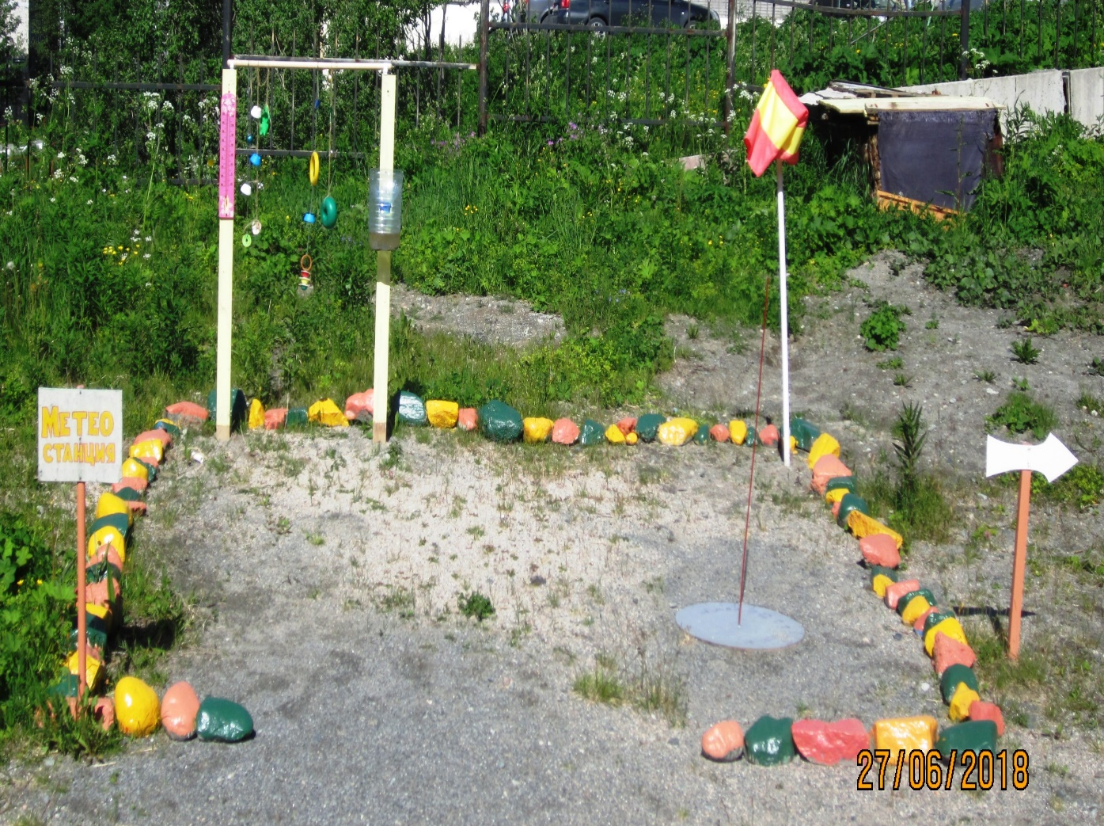
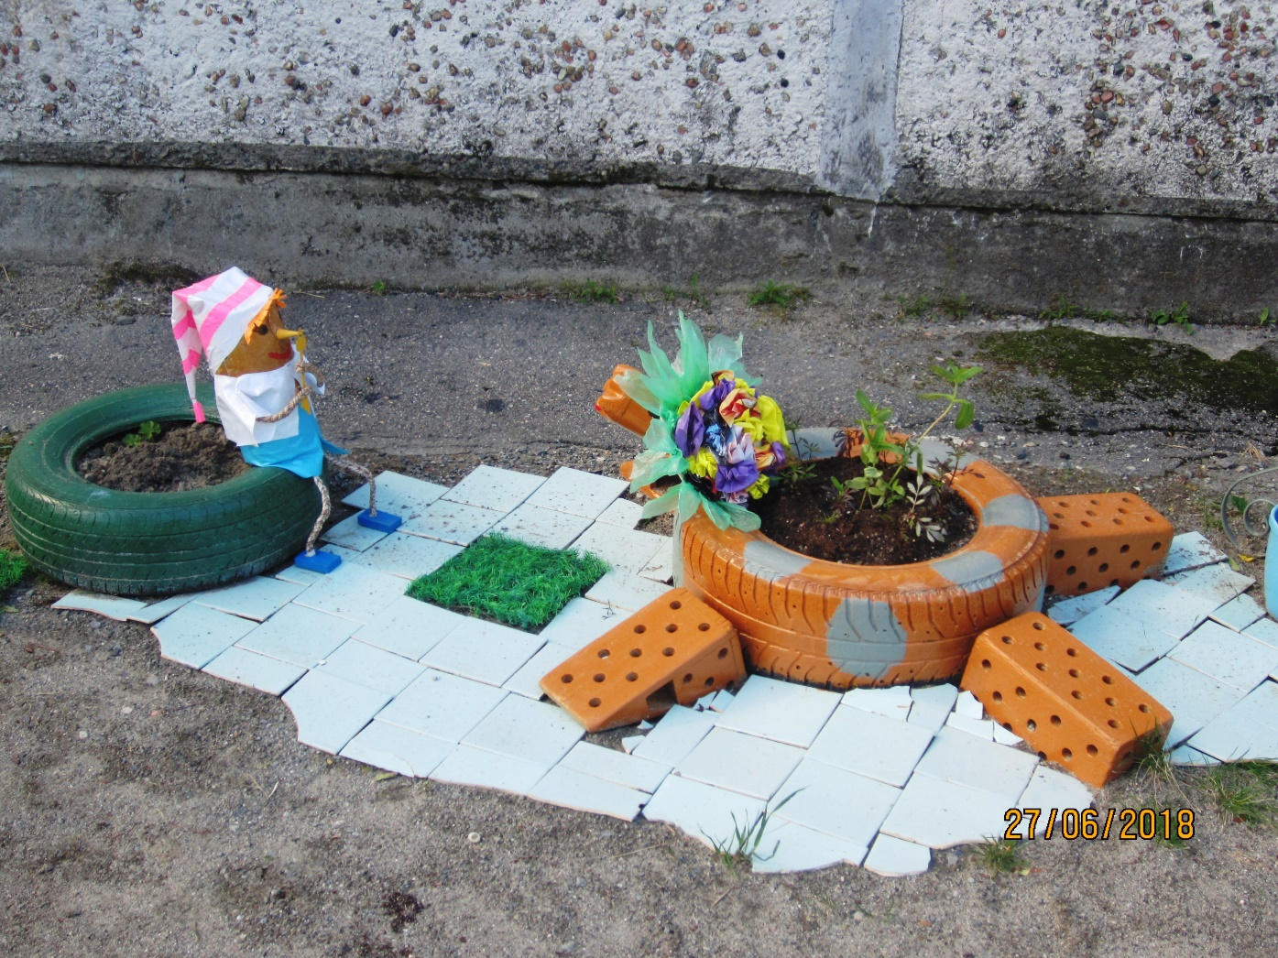
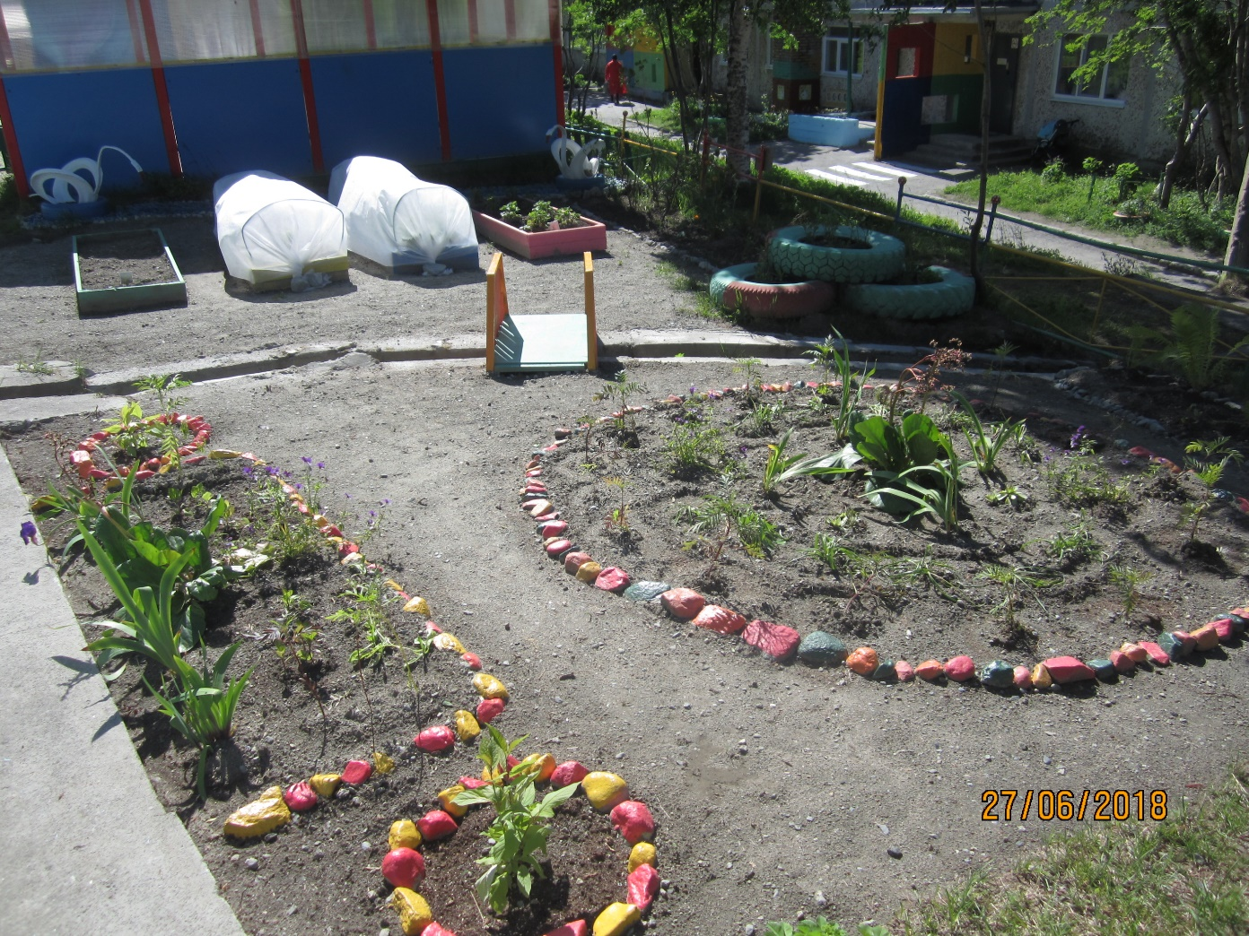
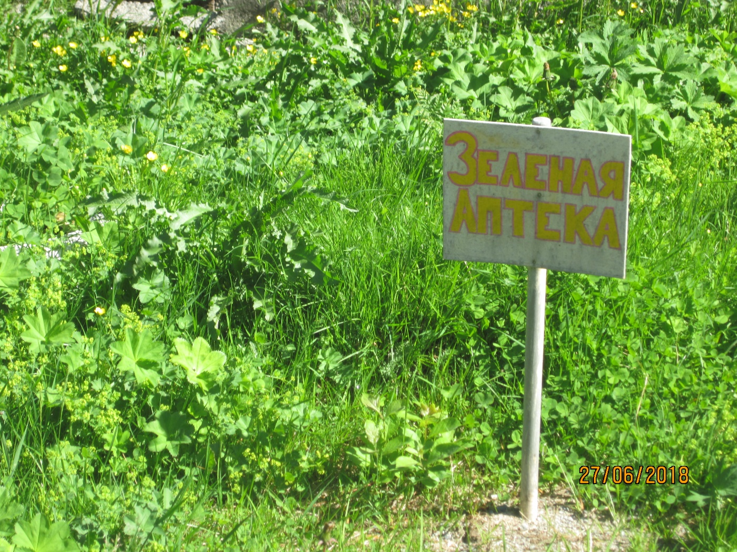

Slide 8
ра
Проект «Чудо - огород»
Старший дошкольный возраст
Тип проекта: познавательно – исследовательский, практический.
Масштаб проекта: долгосрочный (июнь – август)
Вид проекта: групповой.
Цель проекта:
Формирование у детей основ экологической культуры и элементарны знаний о выращивании огородных культур.
Задачи :
Закреплять представления детей об общих признаках растений (корень, стебель, листья, цветы, семена) о потребностях растений во влаге, тепле, свете для их роста
Формировать познавательный интерес в процессе изучения особенностей роста растений на учебно – опытном участке
Воспитывать уважение к труду, бережное отношение к его результатам

Slide 9
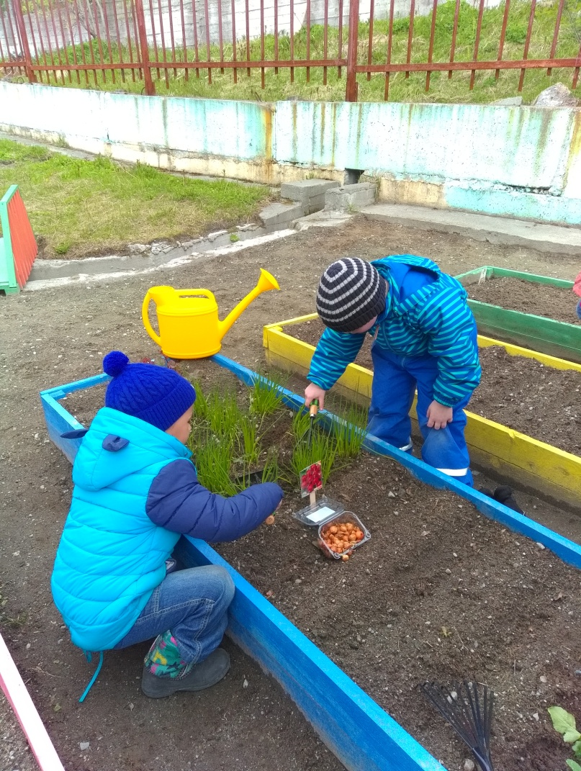
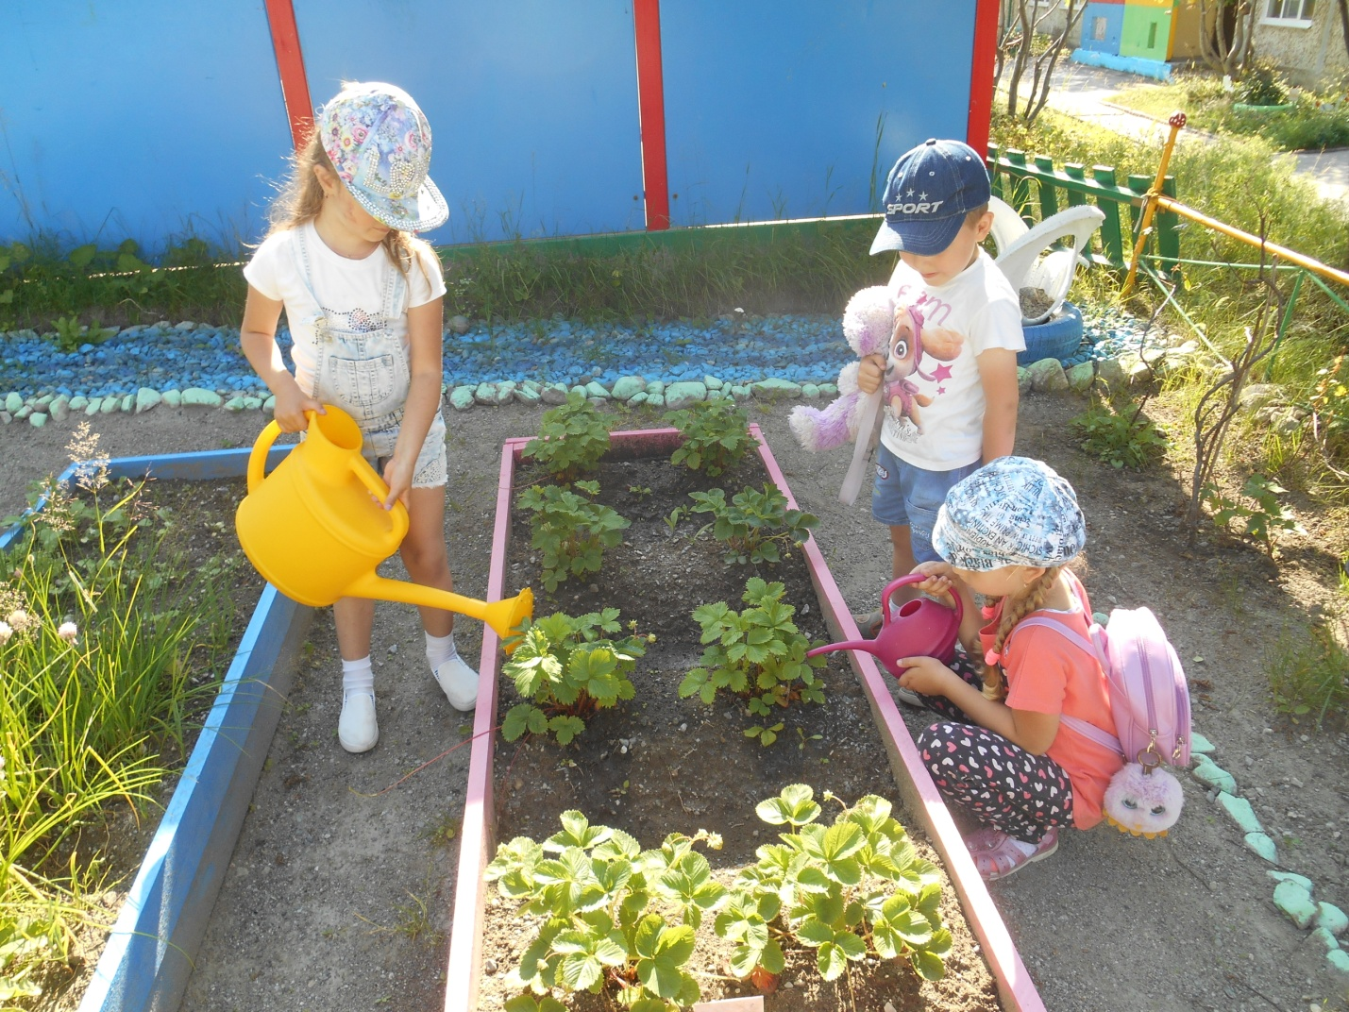
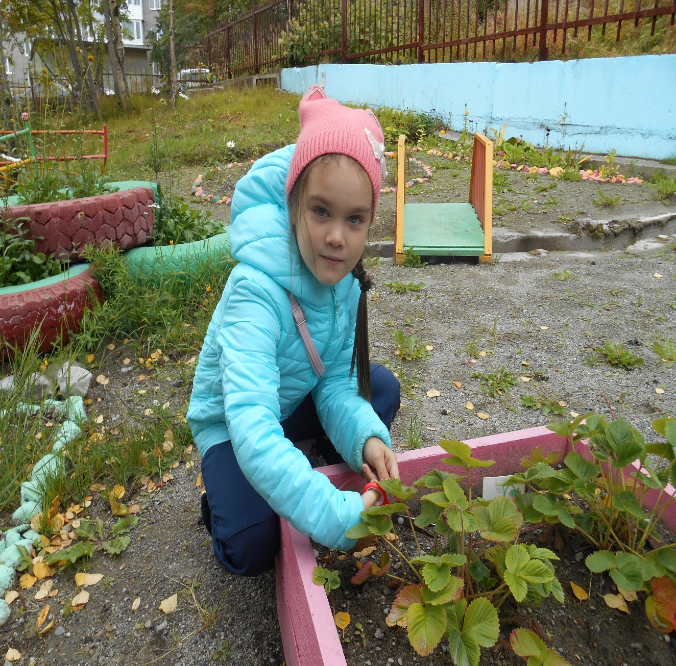
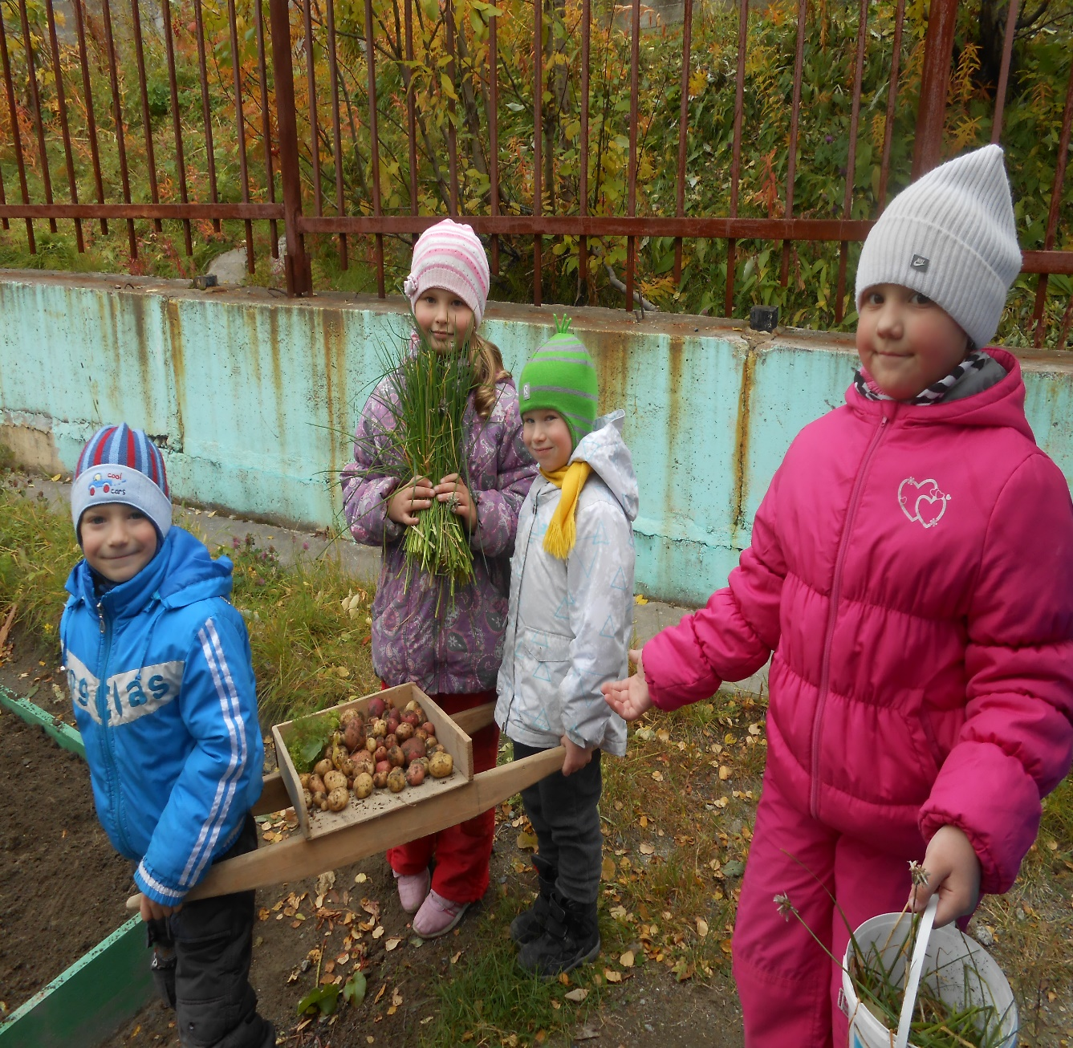
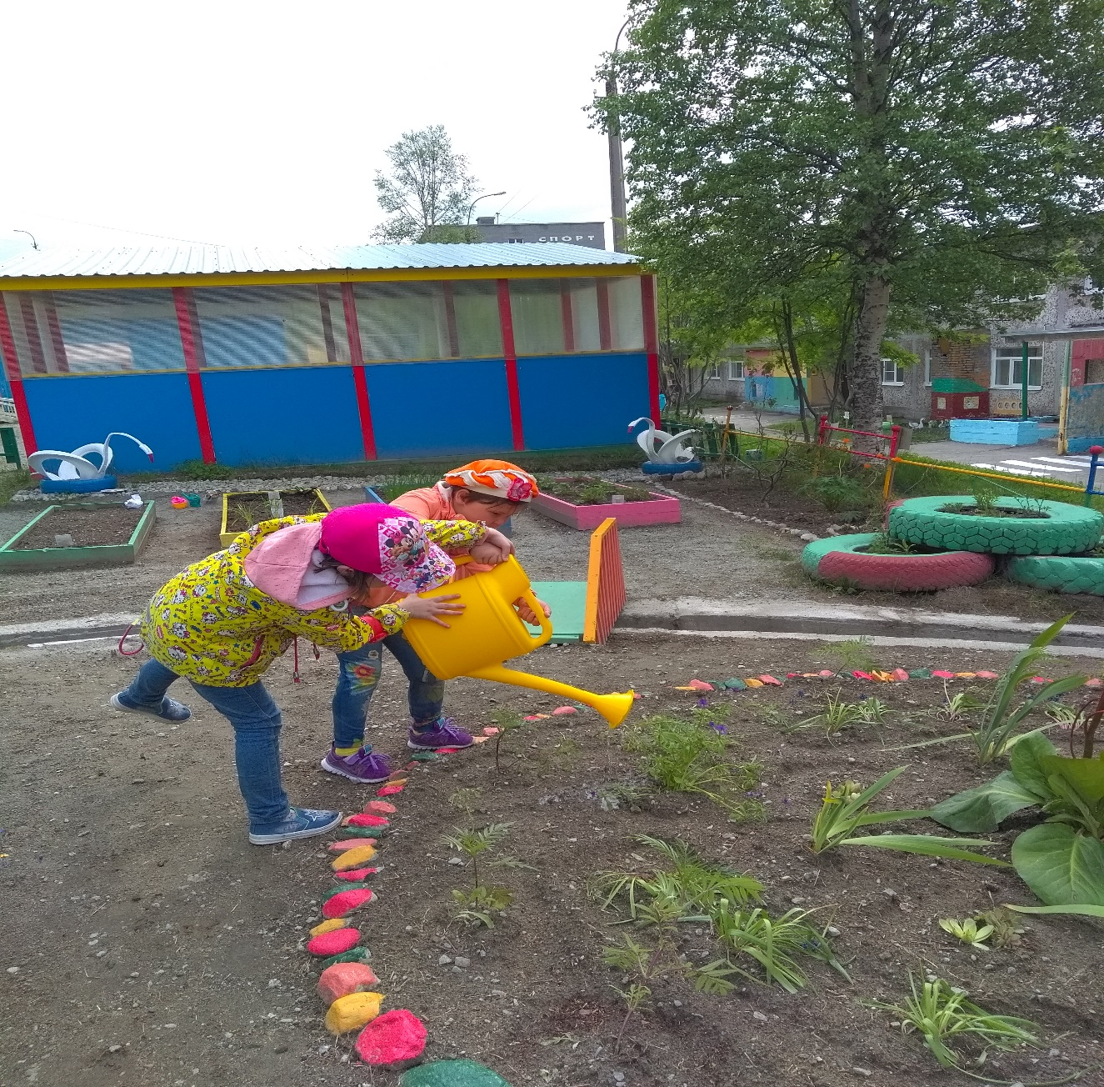
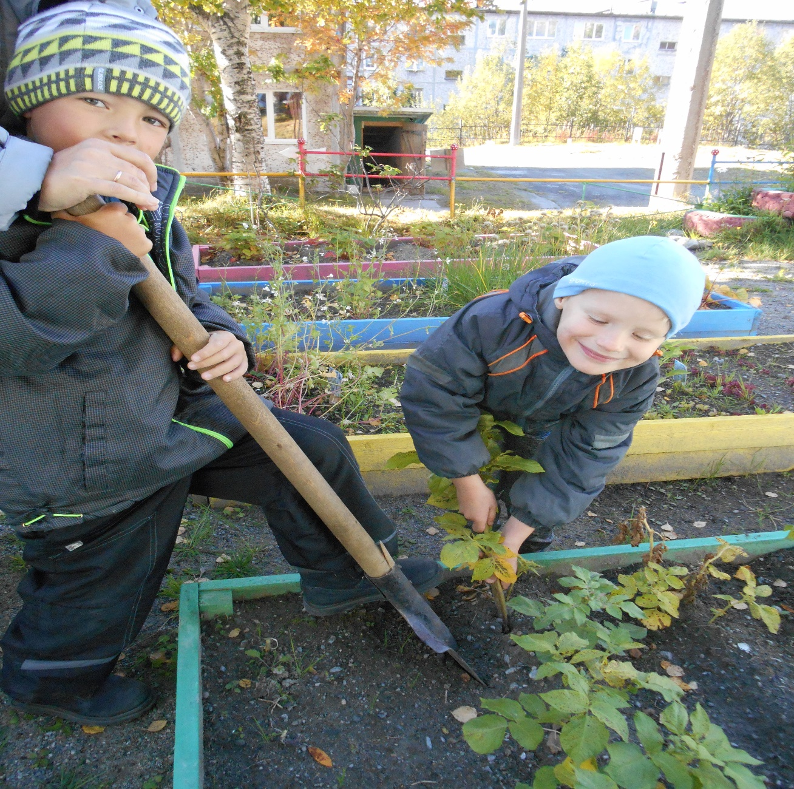
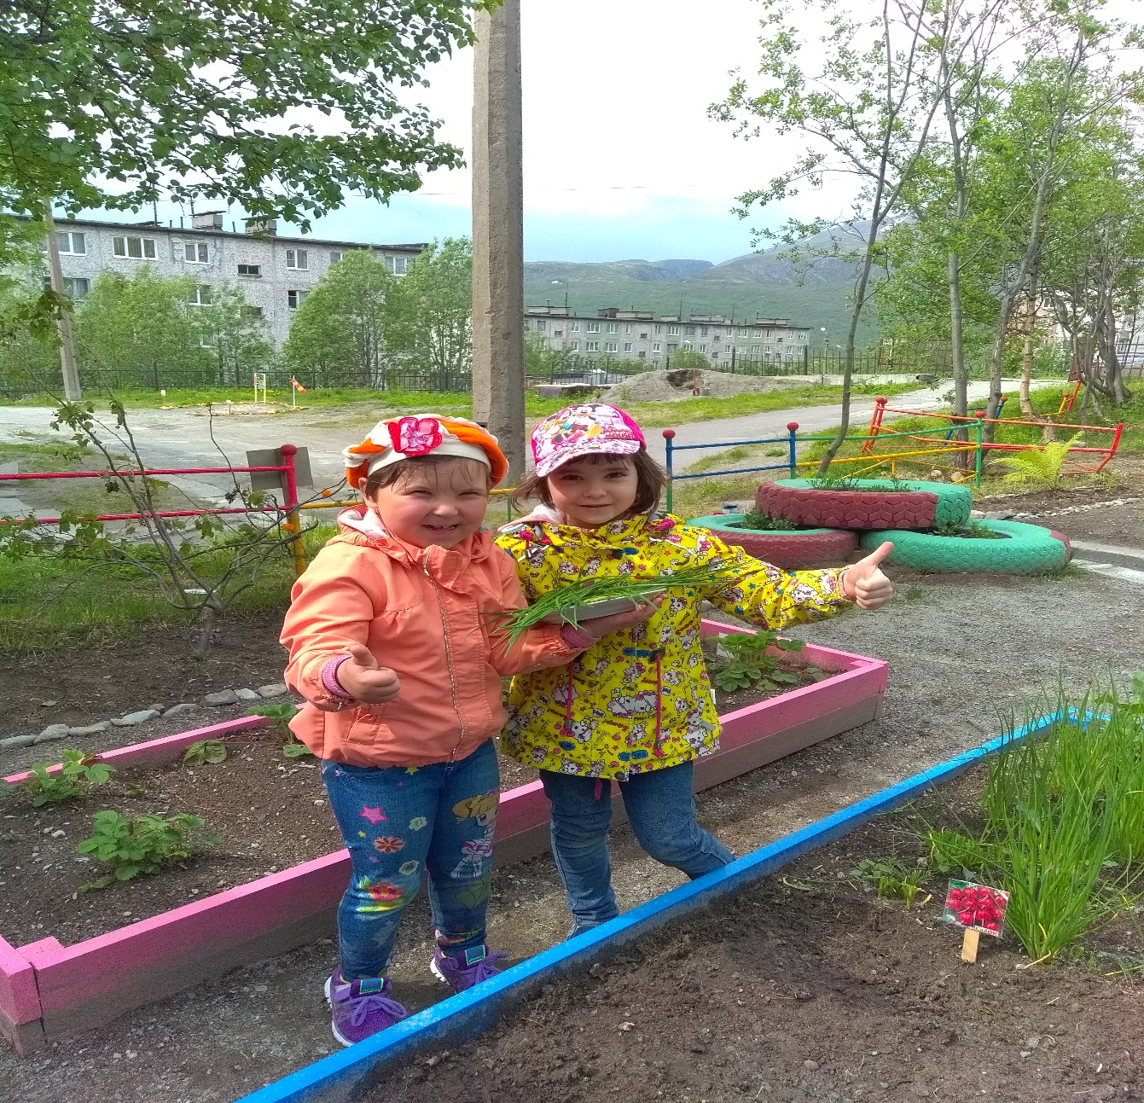
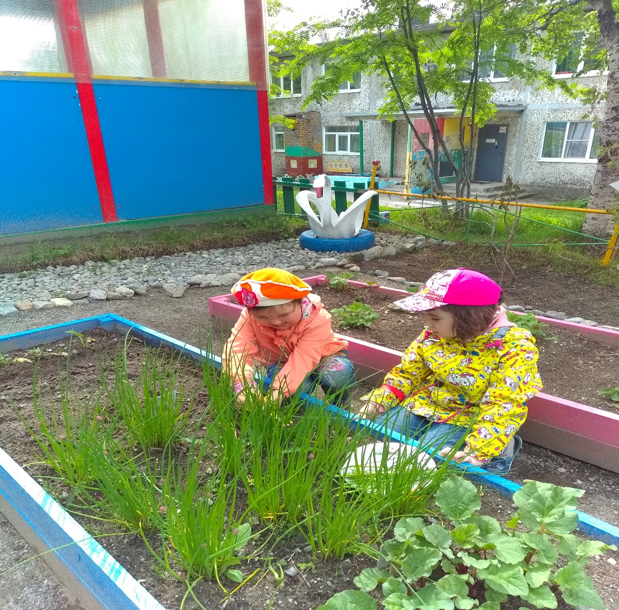
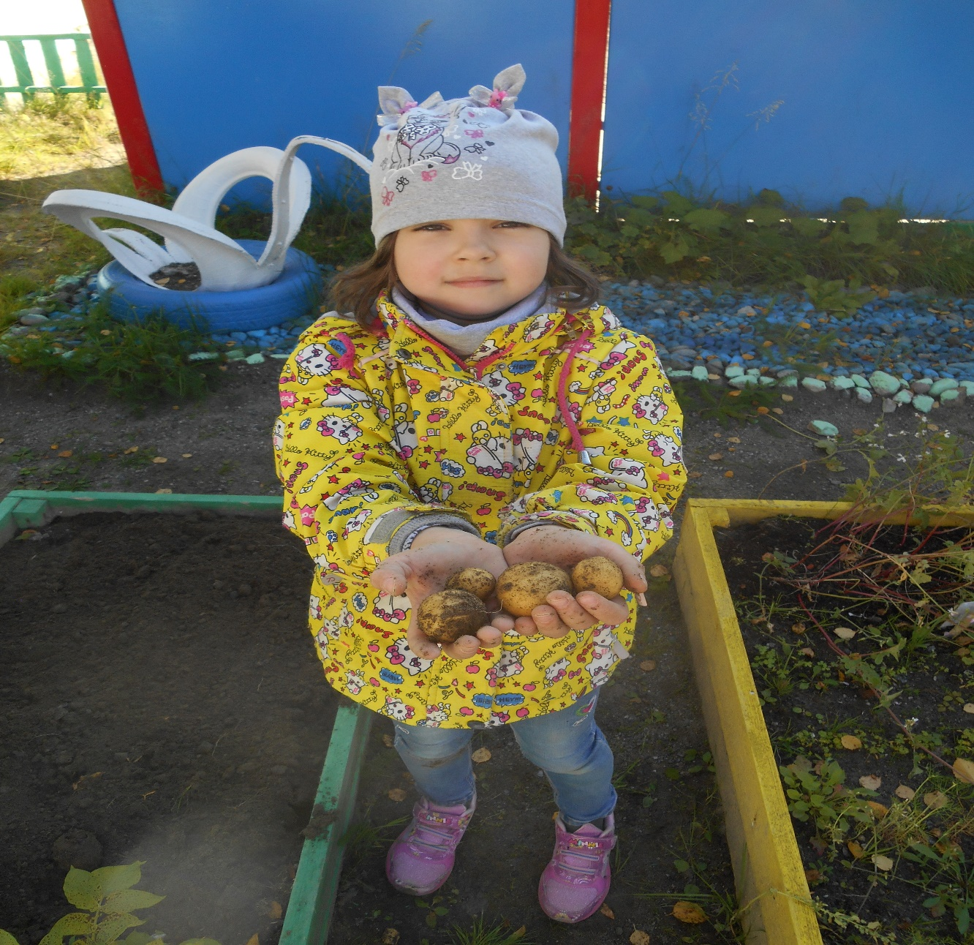

Slide 10
ра
Проект «Чудо – грядка»
Старший дошкольный возраст.
Тип проекта: познавательно– исследовательский.
Масштаб проекта: краткосрочный.
Вид проекта: групповой.
Цель проекта:
Формирование элементарных экологических представлений у детей и их родителей, создание условий для познавательного развития.
Задачи :
Развивать познавательно – исследовательскую деятельность детей через:
* Наблюдения за ростом растений,
* Опытно – экспериментальную деятельность.
Воспитывать бережное отношение к растениям,
Формировать умение самостоятельно выражать собственное мнение об увиденном и услышанном.
Формировать коммуникативные навыки.

Slide 11
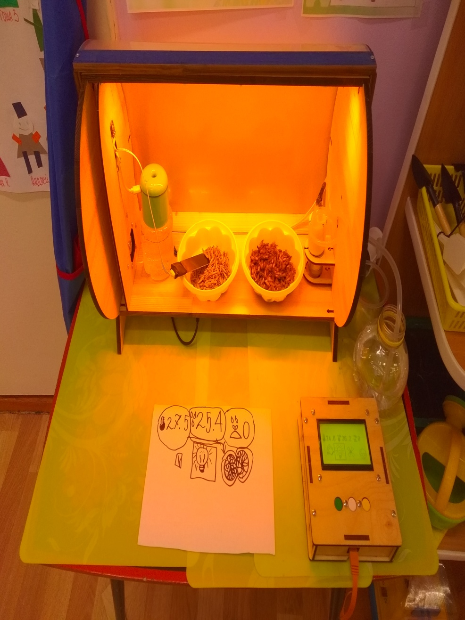
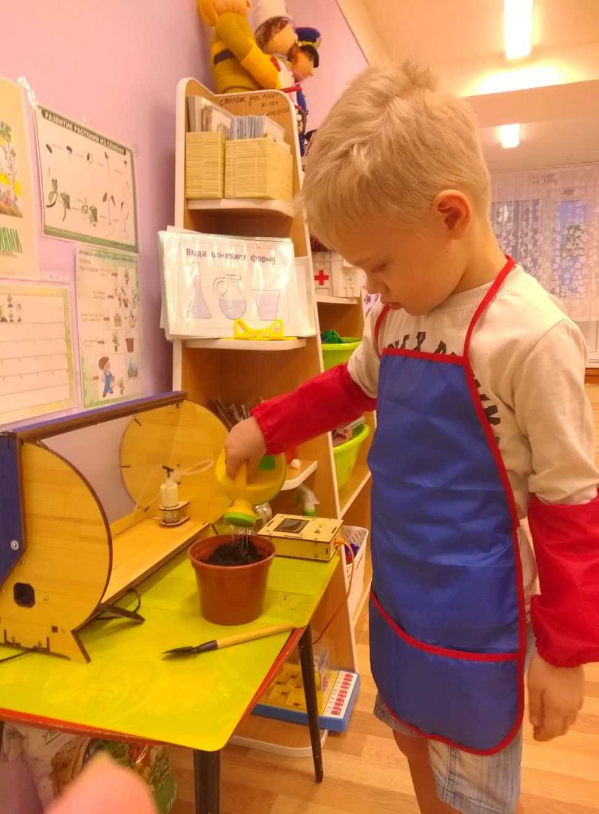
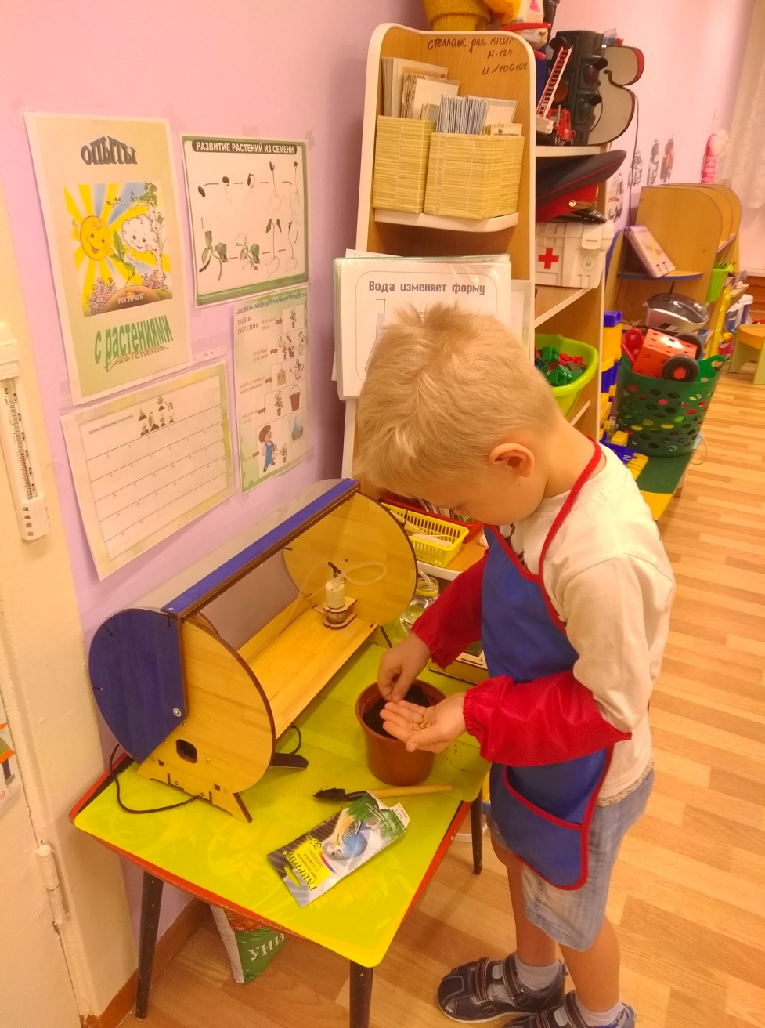
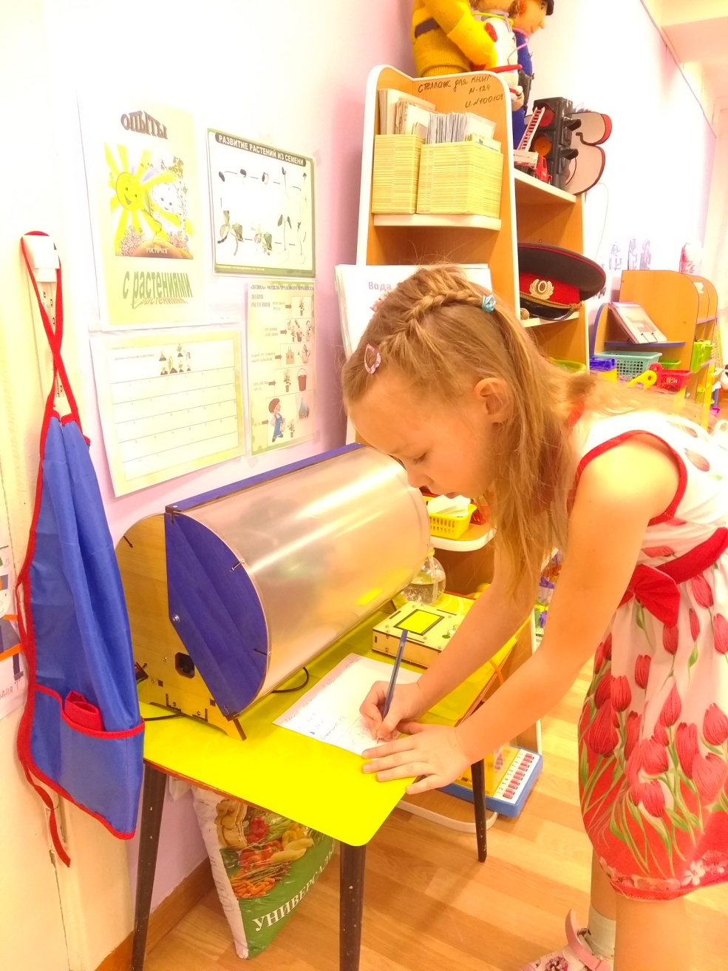
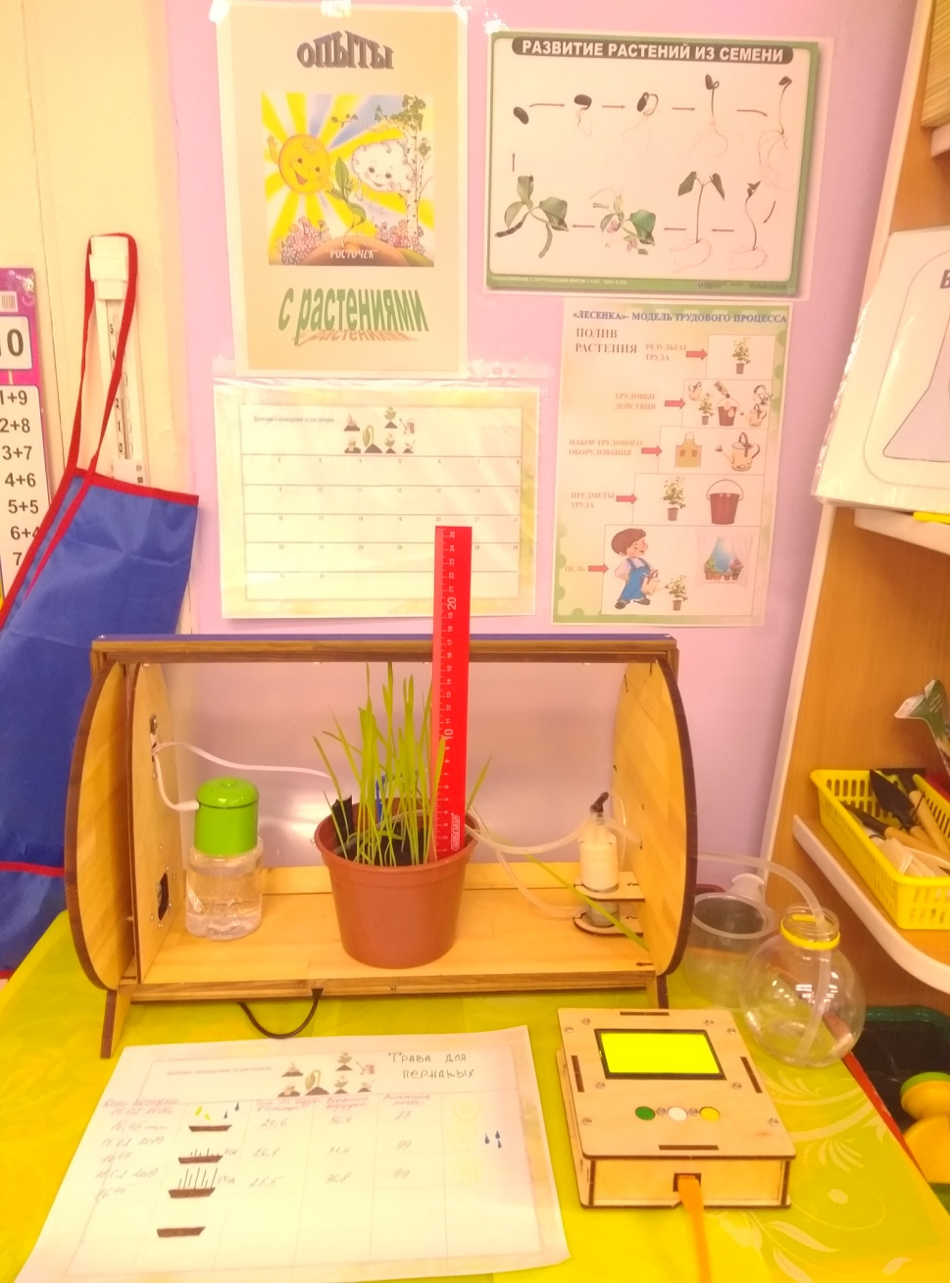
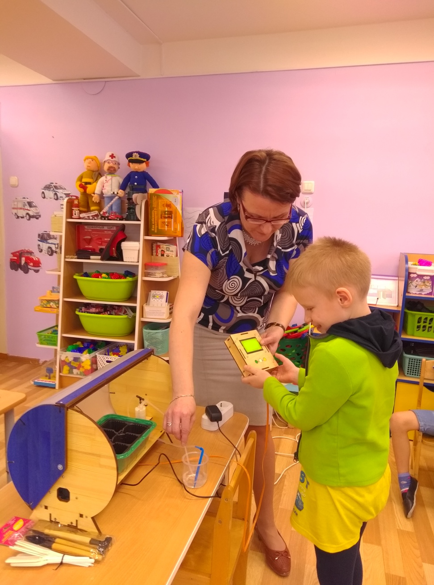
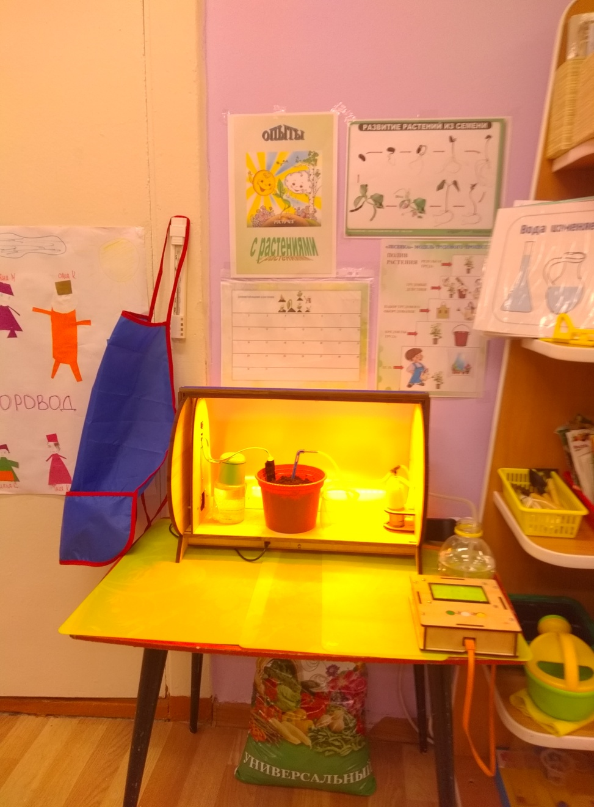
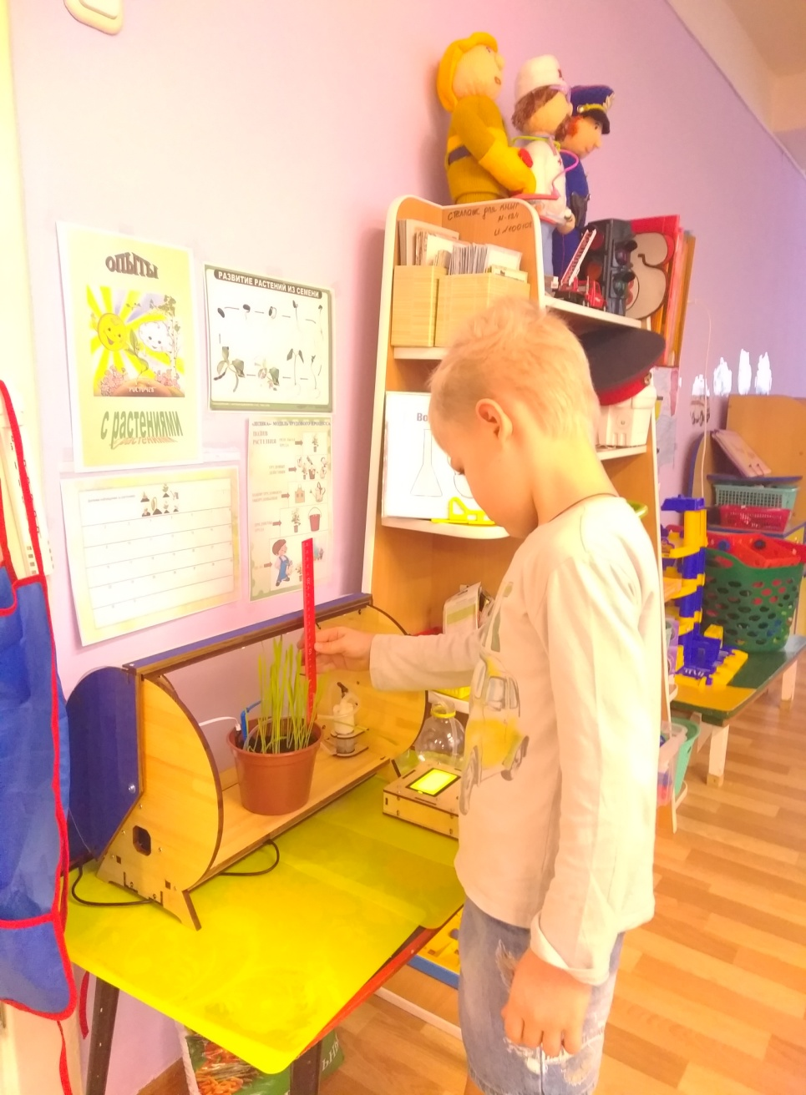

Slide 12
Спасибо за внимание!

